Slide 1

번호표 예약 시스템
Team. 한
Made in
윤피티연구소
Notes:
안녕하세요 번호표 예약 시스템을 기획한 팀 한의 팀장 임한솔입니다.

Slide 2
CONTENTS
01 _ 팀 소개
02 _ 제안 배경
03 _ 아이템 소개
04 _ 기대 효과
05 _ 연계 가능성
06 _ 추진 일정
Made in
윤피티연구소
Notes:
기획 소개에 앞서 목차소개를 하겠습니다.

Slide 3

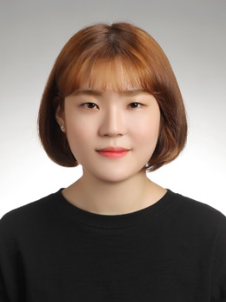
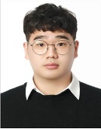
Made in
윤피티연구소
01_
팀 소개
02_ 제안 배경
03_ 아이템 소개
04_ 기대 효과
05_ 연계 가능성
임 한솔
소속 : 금오공대
컴퓨터 공학과
임 한솔
소속 : 금오공대
컴퓨터 공학과
한 정연
소속 : 금오공대
컴퓨터 공학과
06_ 추진 일정
Notes:
저희 팀원은 팀장 임한솔 팀원 임한솔 한정연이 있습니다. 저희 팀은 지금 금오공과대학교 컴퓨터공학과에 재학중에 있습니다.

Slide 4
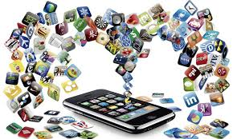
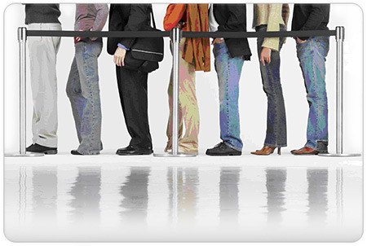
Made in
윤피티연구소
02_
제안 배경
시대에 맞게
01_ 팀 소개
03_ 아이템 소개
04_ 기대 효과
05_ 연계 가능성
06_ 추진 일정
스마트폰 하나로 많은 일을 하는 시대
은행에서 줄을 서지 않아도?
Notes:
스마트폰 하나로 많은 일을 하는 시대 입니다. 하지만 은행 업무는 스마트폰으로 못하는 것도 있습니다.
그렇게 되면 은행에 가서 줄을 서고 번호표를 뽑고 기다린 다음 업무를 보게 됩니다.
여기서 저희는 줄을 서지 않고 시간에 맞춰서 가면 안될까? 라는 생각을 하게 되었고 번호표를 온라인으로 발급 받고 대기
인원을 알면 될 거라 생각하고 기획하였습니다.

Slide 5
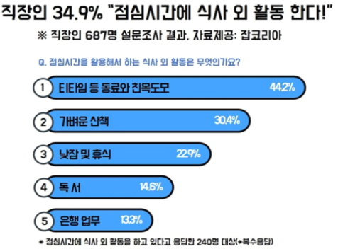
02_
제안 배경
Target
01_ 팀 소개
03_ 아이템 소개
04_ 기대 효과
05_ 연계 가능성
06_ 추진 일정
출처 : 코리아 데일리 포스트
주로 은행 업무를 점심시간에 처리하는 직장인들
Notes:
그래프를 보게 되시면 직장인 687명을 조사한 결과 34.9%가 점심시간에 식사 외 활동을 하며 그중 은행 업무도 포함되어 있습니다.
하지만 직장인들의 평균 점심시간은 11시~13시로 고객이 가장 많이 방문하는 시간대 10시~13시로 겹치게 됩니다. 저희는 여기서 직장인이
밥을 먹으면서 번호표를 뽑고 맞춰서 가면 점심도 먹고 은행 업무도 볼 수 있을 거라 생각하였습니다.

Slide 6
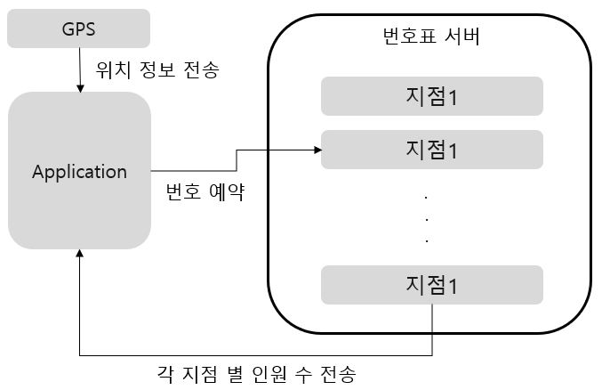
Made in
윤피티연구소
03_
아이템 소개
구조
01_ 팀 소개
02_ 제안 배경
04_ 기대 효과
05_ 연계 가능성
06_ 추진 일정
Notes:
저희가 생각한 시스템의 구조 입니다. 어플리케이션에서 기능을 시작하면 GPS로 위치 정보를 받고 그 위치를 중심으로 가까운 은행의 대기 인원을 보내게 됩니다.
사용자는 원하는 지점에 번호표 예약을 보내게 됩니다.

Slide 7
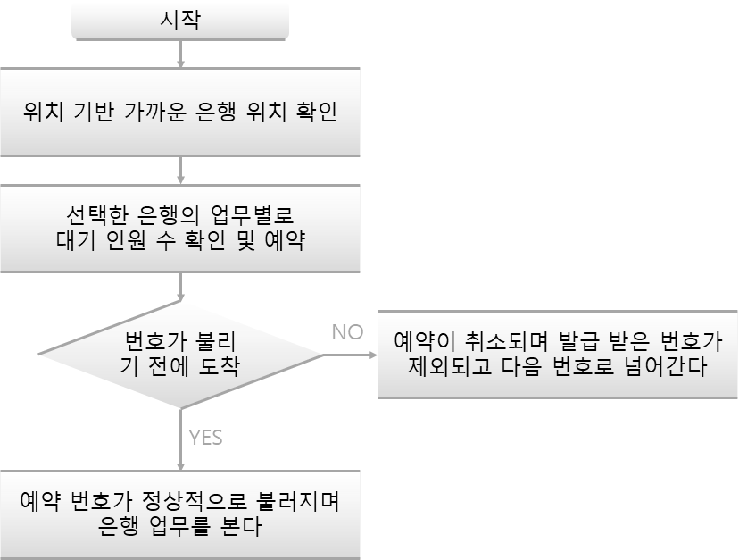
Made in
윤피티연구소
03_
아이템 소개
사용자 흐름
01_ 팀 소개
02_ 제안 배경
04_ 기대 효과
05_ 연계 가능성
06_ 추진 일정
Notes:
다음은 사용자 흐름입니다. 시작하게 되면 위치기반으로 가까운 은행 위치를 확인후 각 지점의 업무별로 대기인원수를 확인한 후 예약을 하게 됩니다.
번호가 불리기 전에 도착하게 되면 은행 업무를 정상적으로 서비스 받게 됩니다. 만약 번호가 불리기 전에 도착하였으면 번호표가 취소되며 발급 받은 번호가
제외되고 다음 번호로 넘어갑니다.

Slide 8
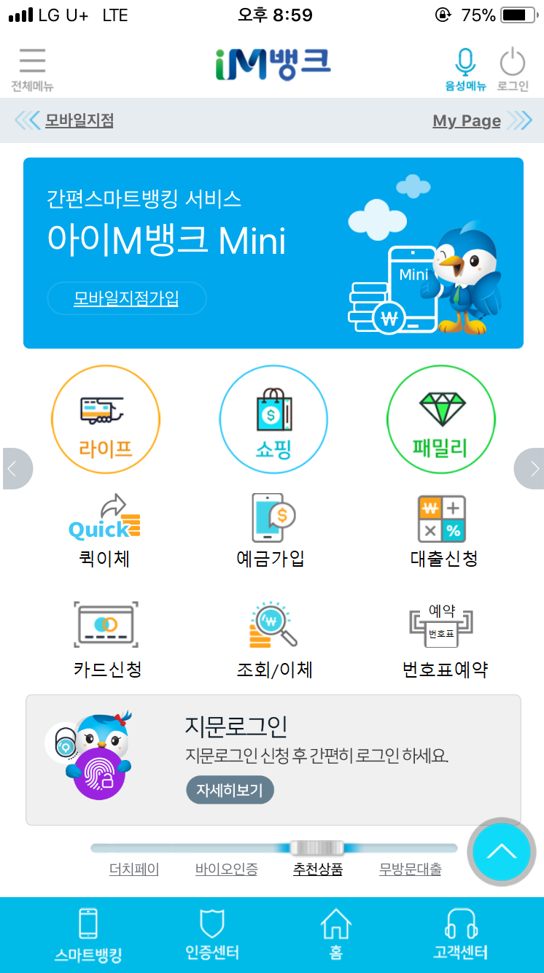
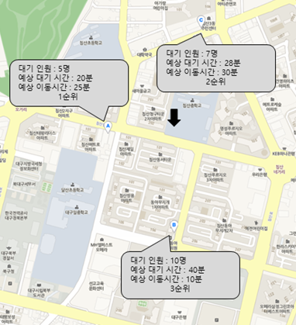
Made in
윤피티연구소
03_
아이템 소개
예상 UI _ 1
번호표 예약
01_ 팀 소개
02_ 제안 배경
04_ 기대 효과
05_ 연계 가능성
06_ 추진 일정
1순위 : 침산 메트로아파트 지점
2순위 : 침산 3동 주민센터 옆
3순위 : 동아 무지개아파트 옆
메뉴 선택 화면
메뉴 선택 시 화면
Notes:
대구은행 어플리케이션 중에서 IM뱅크는 고객 편리성을 생각하는 어플리케이션입니다. 여기에 번호표 예약시스템을 추가한다면 가장 어울릴 것이라 생각합니다.
번호표 예약을 누르게 되면 현 위치를 중심으로 가까운 곳의 정보를 받아오게 됩니다. 여기서 이동 시간과 대기 인원을 계산하여 가장 좋은 서비스를 받을 수 있을 곳을
선택하게 도와줍니다.

Slide 9
Made in
윤피티연구소
03_
아이템 소개
예상 UI _ 2
침산 3동 지점
침산 3동 지점
352
대기 인원 : 3명
예상 시간 : 7분
예상 이동시간 : 5분
01_ 팀 소개
02_ 제안 배경
04_ 기대 효과
대기 인원 : 1명
예상 시간 : 3분
-
05_ 연계 가능성
06_ 추진 일정
번호 예약
번호 확정
지점 선택 시
도착 확인 시
Notes:
전 화면에서 위치를 선택하게 되면 대기인원과과 예상시간 예상 이동 시간을 알려주게 되며 번호 예약을 선택할 시
번호표가 발급되게 되며 대기 인원이 실시간으로 변하게 됩니다.

Slide 10

Made in
윤피티연구소
03_
아이템 소개
차별성 _ 위치기반
01_ 팀 소개
02_ 제안 배경
04_ 기대 효과
05_ 연계 가능성
06_ 추진 일정
위치와 통계정보를 이용한 은행 선택 & 추천
Notes:
이 시스템의 다른 번호표 예약시스템과 다른 점은 지점명을 입력하는 것이 아닌 위치로 가까운 은행을 확인하고 대기시간과 예상 이동시간을 비교하여 가장 빠르게 알려준다는 점입니다.

Slide 11

Made in
윤피티연구소
03_
아이템 소개
차별성 _ 비콘
01_ 팀 소개
02_ 제안 배경
04_ 기대 효과
05_ 연계 가능성
06_ 추진 일정
비콘을 이용한 도착확인으로 불필요한 번호 호명 방지
Notes:
또 저희는 비콘이라는 저전력 블루투스를 이용하여 도착확인으로 은행원이 불필요한 번호를 기다릴 필요가 없이 넘어가 시간의 효율을 높인 점 입니다.

Slide 12
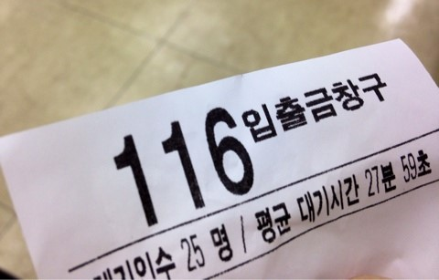
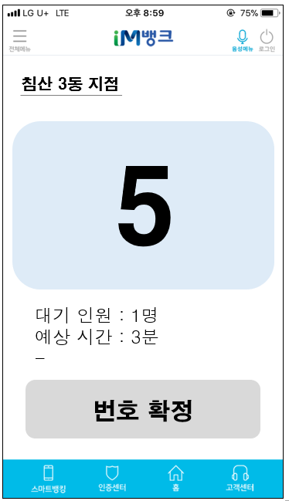
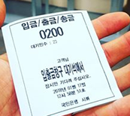
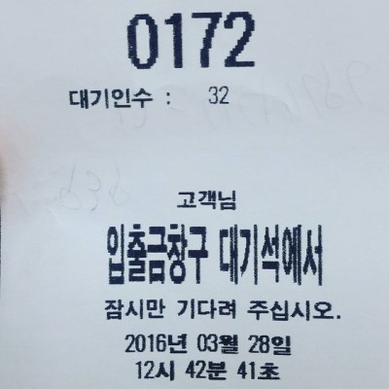
04_
기대효과
기대효과 – 페이퍼 리스
01_ 팀 소개
02_ 제안 배경
03_ 아이템 소개
05_ 연계 가능성
06_ 추진 일정
직장인을 위한 빠른 은행 업무
Notes:
저희는 이 시스템으로 은행 도착전에 번호표를 미리 뽑음으로 바쁜 직장인들이 점심 시간에 식사와 은행 업무를 둘다 볼 수 있도록 도와 줍니다.

Slide 13
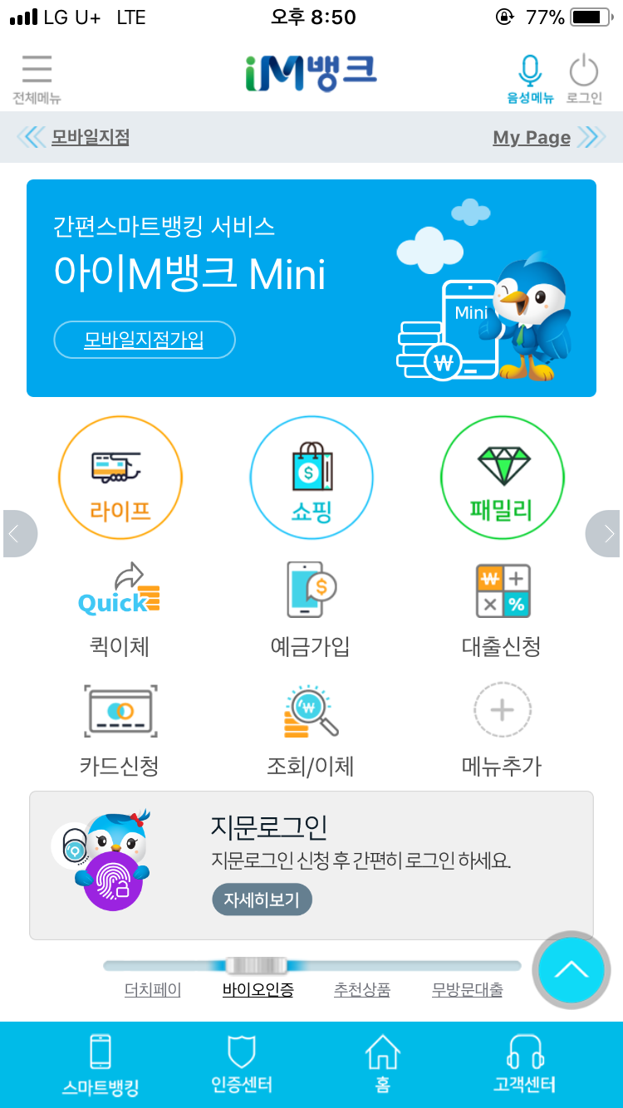

Made in
윤피티연구소
04_
기대효과
기대효과 – 대구은행 어플
Power Point
Presentation
01_ 팀 소개
Template
02_ 제안 배경
Design
메뉴추가
03_ 아이템 소개
05_ 연계 가능성
Simple
06_ 추진 일정
대구은행 어플(아이M뱅크) 이용자수 확보
Notes:
또한 저희는 고객의 편리성을 생각 하는 IM뱅크의 기능중 하나로 생각하고 있는데 이에 따라 어플 이용자 수 확보에도 도움이 될거라 생각합니다.

Slide 14



04_
기대효과
기대효과 – 분산 유도
지점A
지점B
지점C
01_ 팀 소개
02_ 제안 배경
지점A
03_ 아이템 소개
지점B
05_ 연계 가능성
06_ 추진 일정
지점C
고객의 분산 유도로 보다 개선된 업무 환경 제공
Notes:
마지막으로 근처 지점의 은행과 대기자수를 비교할 수 있으므로 한 지점에 사람이 모이는 것을 방지 할 것이라 예상합니다.

Slide 15
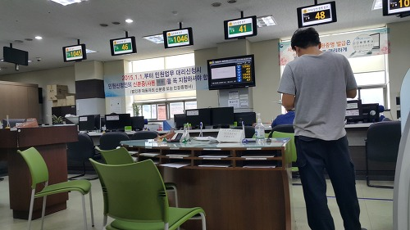
Made in
윤피티연구소
05_
연계 가능성
연계
01_ 팀 소개
02_ 제안 배경
03_ 아이템 소개
04_ 기대효과
06_ 추진 일정
유사한 구조의 시스템에 적용 가능
Notes:
저희는 대구은행 내에서만이 아닌 지역은행의로서 기능으로 대구 경산 지역의 동사무소와 연계하여 똑같은 시스템을 제공한다면 지역민과 좀더 가깝고 고객을 모을 수 있는 계기가 될 수 있습니다.

Slide 16
Made in
윤피티연구소
06_
추진 일정
일정표
4월
5월
6월
7월
8월
9월
10월
관련 기술 조사
01_ 팀 소개
사용자 인터페이스
02_ 제안 배경
03_ 아이템 소개
번호표 시스템 개발
04_ 기대효과
테스트 및 보완
05_ 연계 가능성
Notes:
저희의 일정은 다음과 같습니다. 관련 기술 조사를 5월 중으로 끝낸 다음 사용자 인터페이스와 번호표 시스템을 9월 중으로 마무리 지은 다음 테스트 및 보완을 통해 무결성 시스템을 만들 예정입니다.

Slide 17
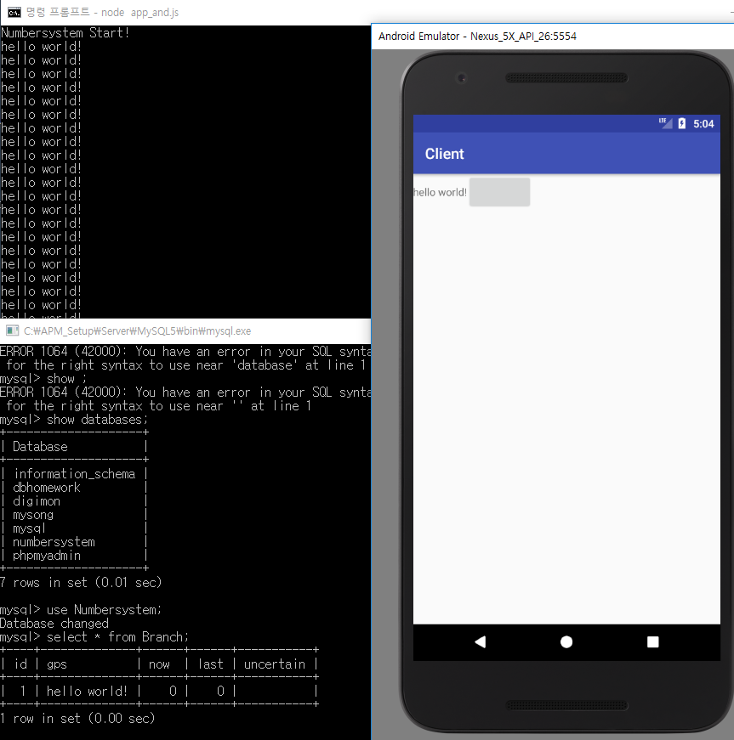
Made in
윤피티연구소
07_
추진현황
01_ 팀 소개
02_ 제안 배경
03_ 아이템 소개
04_ 기대효과
05_ 연계 가능성
Notes:
저희의 일정은 다음과 같습니다. 관련 기술 조사를 5월 중으로 끝낸 다음 사용자 인터페이스와 번호표 시스템을 9월 중으로 마무리 지은 다음 테스트 및 보완을 통해 무결성 시스템을 만들 예정입니다.

Slide 18
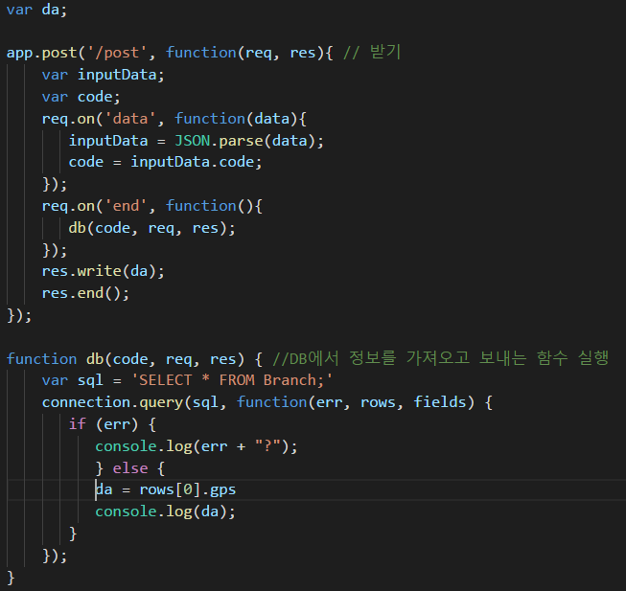
Made in
윤피티연구소
08_
어려운 점
01_ 팀 소개
02_ 제안 배경
03_ 아이템 소개
04_ 기대효과
05_ 연계 가능성
Notes:
저희의 일정은 다음과 같습니다. 관련 기술 조사를 5월 중으로 끝낸 다음 사용자 인터페이스와 번호표 시스템을 9월 중으로 마무리 지은 다음 테스트 및 보완을 통해 무결성 시스템을 만들 예정입니다.

Slide 19
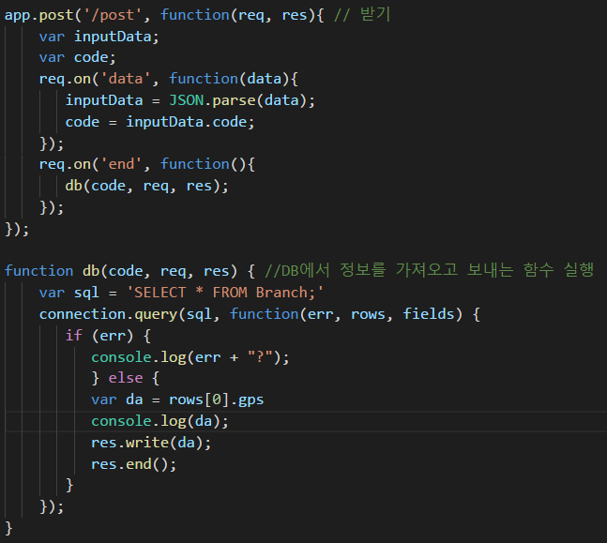
Made in
윤피티연구소
08_
해결법
01_ 팀 소개
02_ 제안 배경
03_ 아이템 소개
04_ 기대효과
05_ 연계 가능성
Notes:
저희의 일정은 다음과 같습니다. 관련 기술 조사를 5월 중으로 끝낸 다음 사용자 인터페이스와 번호표 시스템을 9월 중으로 마무리 지은 다음 테스트 및 보완을 통해 무결성 시스템을 만들 예정입니다.

Slide 20
감사합니다
THANK YOU
Made in
윤피티연구소
Notes:
발표를 들어주셔서 감사합니다.

